Slide 1



효율적인 협업과
생산성도구 활용

Slide 2




INDEX
목차
협업 가이드
Git으로 버전 관리
개발자를 위한 AI 활용법
클린코드 원칙

Slide 3
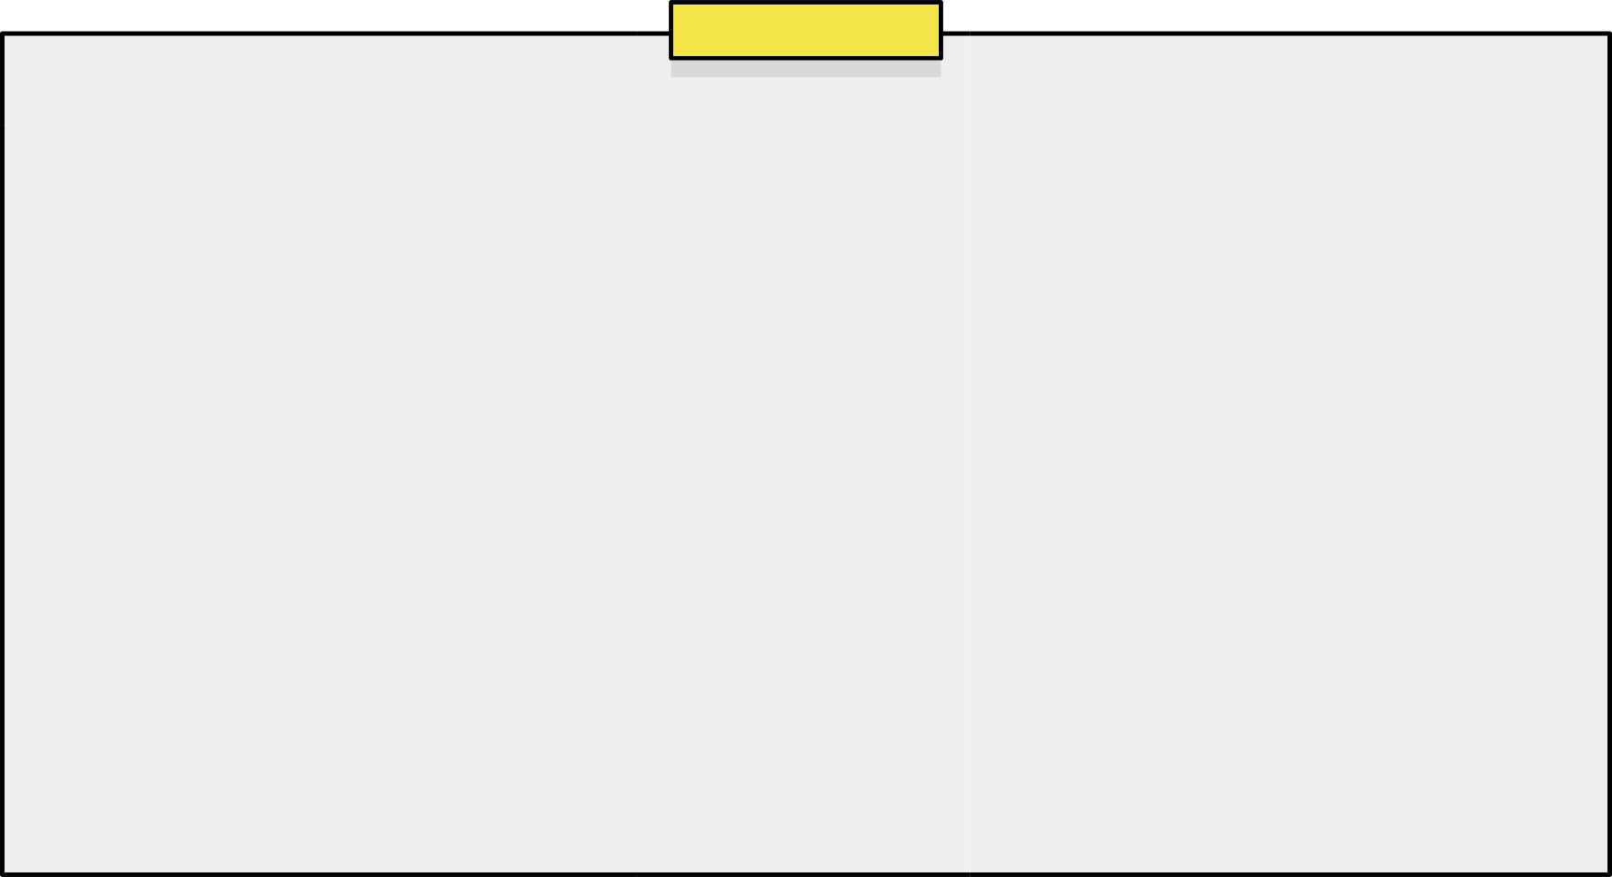



협업 가이드

Slide 4



협업 가이드
협업(협력 개발)이란
개발자들이 팀을 이루어 함께 소프트웨어를 개발하는 과정에서 원활한 커뮤니케이션과 역할 분담을 통해 효율적으로 목표를 달성하는 것이다.

Slide 5






협업 가이드
명확한 의사소통: 중요한 메시지는 간결하고 명확하게 전달한다.
정기적인 회의: 팀 전체가 일정한 간격으로 회의하여 진행 상황을 공유한다.
문서화: 결정 사항과 작업 내용을 문서화하여 기록한다.
의사소통
역할과 책임
명확한 역할 분담: 각 구성원의 역할과 책임을 명확히 정의한다.
책임감 부여: 맡은 일에 책임감을 가지고 수행한다.
시간관리
건설적인 피드백: 비판보다는 개선에 초점을 맞춰 피드백을 제공한다.
개선점 반영: 피드백을 수용하고 즉시 반영한다.

Slide 6






협업 가이드
존중과 배려
팀원들의 배경과 의견을 존중하며 갈등이 발생하면 감정을 배제하고 문제 중심으로 해결한다.
문서화와 커뮤니케이션 도구 활용
Trello, Jira, Notion, Slack 등 협업 도구를 효과적으로 사용하며 코드 스타일과 도구 사용법을 통일한다.
학습과 성장
팀원 간 지식을 공유하고 함께 성장할 수 있도록 지속적으로 새로운 기술과 방법론을 배우고 적용한다.
결과물의 품질
작업물에 대한 테스트와 코드 리뷰를 철저히 수행하며 프로젝트의 품질 기준과 표준을 준수한다.

Slide 7



협업 도구
 | 도구 | 주요 기능 | 장점 | 단점
 | Trello | 칸반 보드 관리 | 직관적 인터페이스 | 대규모 프로젝트엔 비효율적
 | Slack | 실시간 메시징 | 다양한 통합 가능 | 많은 알림으로 산만할 수 있음
 | Google Drive | 파일 및 문서 협업 | 실시간 편집 가능 | 큰 파일 업로드 제한

Slide 8





효율적인 협업 사례
IT 프로젝트
디자인팀
스타트업
Agile/Scrum 방식으로 협업
Figma로 실시간 작업 공유
Slack과 Notion으로 모든 팀원 연결
스크럼(Scrum) : 짧은 주기의 반복 작업(Sprint)을 통해 팀이 협업하고 지속적으로 개선하는 애자일 프레임워크
Notes:
애자일 (Agile): 변화에 빠르게 대응하며 협업과 피드백을 중시하는 유연한 개발 방법론
스크럼 (Scrum) : 짧은 주기의 반복 작업(스프린트)을 통해 팀이 협업하고 지속적으로 개선하는 애자일 프레임워크
스프린트 (Sprint) : 스크럼에서 일정 기간(보통 1~4주) 동안 목표한 작업을 집중적으로 수행하는 개발 주기

Slide 9

Git으로 버전 관리

Slide 10


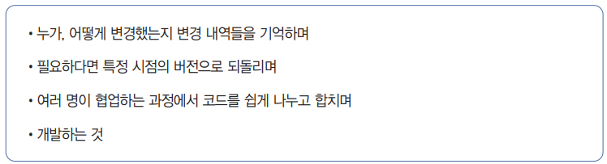
버전과 버전 관리 이해
대표적인 버전 관리 시스템
버전 관리란
CVS(Current Version System)
유의미한 변화를 쌓아 올리며 소프트웨어를 만들어 나가는 과정이라 볼 수 있다.
SVN(Subversion)
Git : 리누스 토발즈(Linus Torvalds)가 개발.

Slide 11

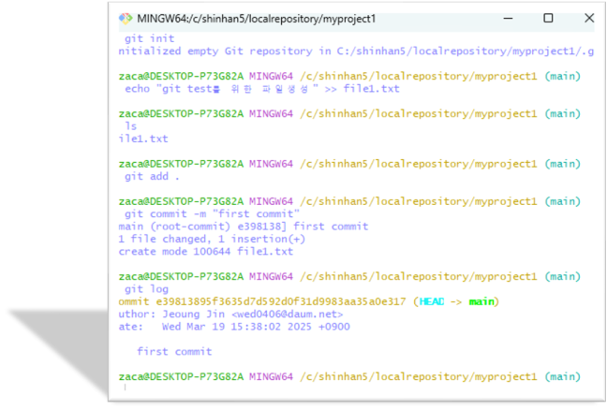
Git 기본 개념
Git이란
버전관리, 백업, 협업을 도와주는 소프트웨어
로컬저장소와 원격저장소
파일 수정 내용을 추척
GUI : SourceTree, Github Desktop
CLI : GitBash , Terminal

Slide 12








Git 기본 개념
Git의 작업 영역
git init 명령으로 만든 저장소 영역
.git 디렉터리
작업트리
스테이지
저장소
working tree
staging area
repository
파일 수정, 저장 등의 작업 디렉토리
버전으로 만들 파일이 대기하는 곳 (add)
대기 파일들을 버전으로 만들어 저장하는 곳
우리 눈에 보이는 디렉터리
.git 디렉터리 안에 숨은 파일 형태로 있어 보이지 않음

Slide 13
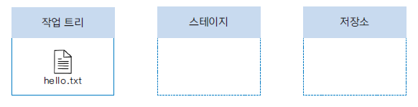
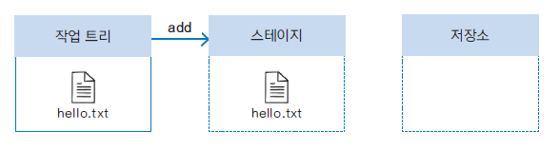
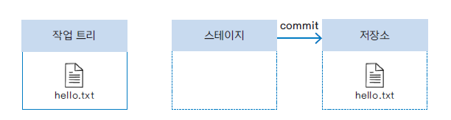
Git 기본 개념
1) 작업 트리에서 파일을 수정하고 저장
2) 버전을 만들고 싶다면 스테이지에 넣음
3) 스테이지에 있던 파일을 저장소에 버전으로 저장

Slide 14
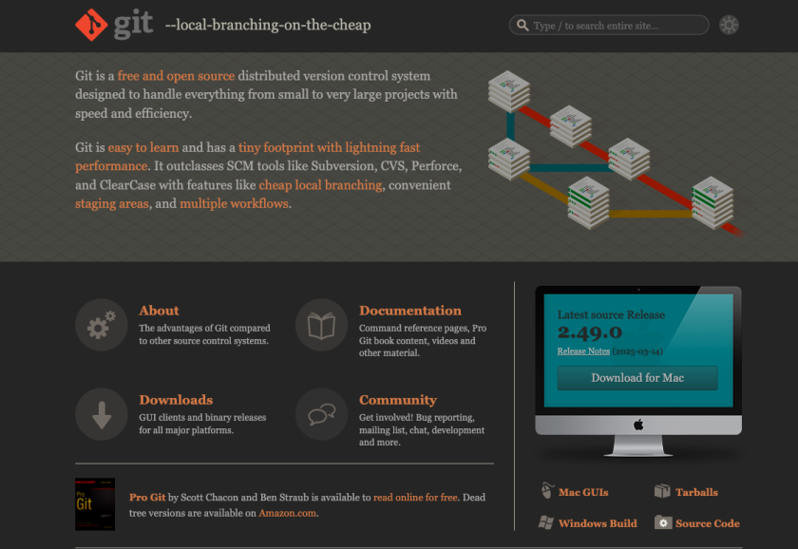

Git 환경 세팅
설치 방법
https://git-scm.com/ 사이트에 접속
Windows 또는 Mac용 Git 프로그램 다운로드
화면에 나타나는 순서대로 설치
CLI 명령 입력을 위해 Windows의 경우 ’Git Bash’ 실행
$ git --version 으로 깃이 제대로 설치됐는지 확인

Slide 15

Git 환경 세팅
초기 설정
$ git config --global user.name “유저이름”
$ git config --global user.email "이메일"
$ git config --list :현재 설정된 Git 환경설정을 확인하는 명령어

Slide 16
Git CLI를 위한 리눅스 기본 명령어
파일 및 디렉토리 명령어
ls(list) | 해당 디렉토리에 있는 파일 목록 출력 | -a(숨김파일 포함), -l(상세), -al(숨김+상세)
cd (change directory) | 디렉토리 이동 | cd..(상위 폴더로 이동)
pwd( print working directory) | 현재 작업 디렉토리 경로 출력
touch | 크기가 0인 파일 생성 | 파일이 있으면 수정시간만 변경됨
cp(copy) | 파일이나 디렉토리 복사 | -r 옵션 필요 (디렉토리 복사 시)
mv(move) | 파일 또는 디렉토리 이동 및 이름 변경
mkdir(make directory) | 새 디렉토리 생성 | 상위 디렉토리가 없으면 -p 옵션 필요
rmdir(remove directory) | 비어 있는 디렉토리 삭제 | 비어 있어야 삭제 가능
rm(remove) | 파일 삭제 | f(강제삭제), -rf(하위 directory까지 전부 강제삭제)

Slide 17
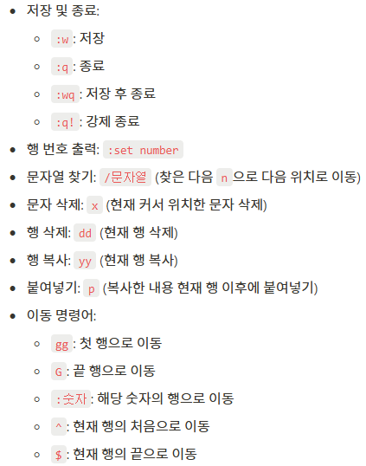
Git CLI를 위한 리눅스 기본 명령어
파일 확인 명령어
cat | 파일 내용 출력
head | 파일의 앞 10행 출력
tail | 파일 마지막 10행 출력
more | 파일 내용을 페이지 단위로 출력
clear | 현재 화면 초기화
vi | 편집기 i(입력모드) esc(명령모드)
more는 git bach명령어에 없음

Slide 18

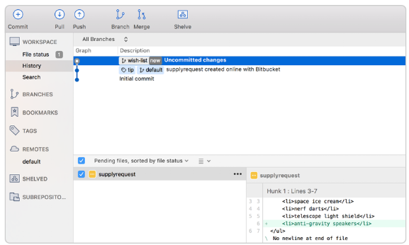
소스트리로 Git 다루기
소스트리란
버전 관리를 도와주는 소프트웨어
깃을 더 직관적이고 편리하게 사용할 수 있는 프로그램

Slide 19

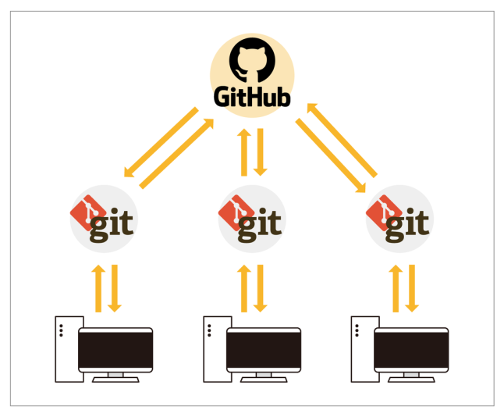
GitHub 기본 개념
깃 허브이란
원격 저장소 호스팅 서비스
백업 , 개발자 간의 협업
여러 사용자와 협업을 위해 각 개발자 구분 필요 (등록과정 1회 필수)
영문 사용자 이름과 이메일 주소 (config명령어로 환경설정 파일 등록)
이메일 주소는 깃이 개발자 구분을 위해 고유키로 사용함

Slide 20
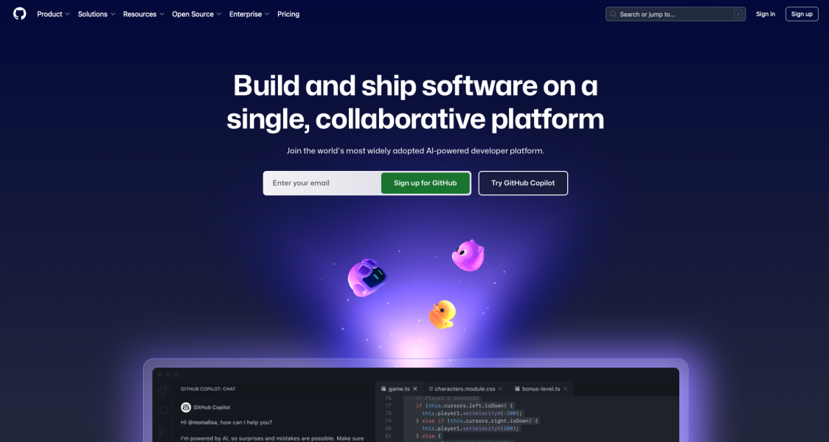
GitHub 환경 세팅
회원가입
Notes:
https://github.com

Slide 21

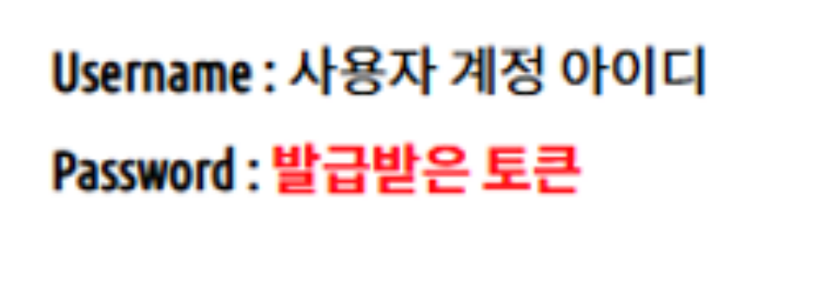
GitHub 환경 세팅
깃허브 토큰
깃허브에 로그인 시 비밀번호는 개인토큰 생성하여 사용한다.
2021년 8월 13일 이후 보안강화 (Token발급)
토큰생성 (Your profile > settings > Developer settings) > Personal access tokens > Generate new token)
외부에서 로그인할 때는 필요한 권한에만 체크해주면 된다. 보통 'repo'와 'read.org', 'gist'에 해준다.

Slide 22
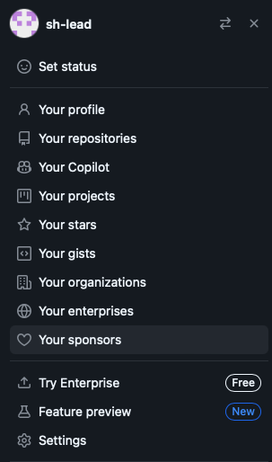
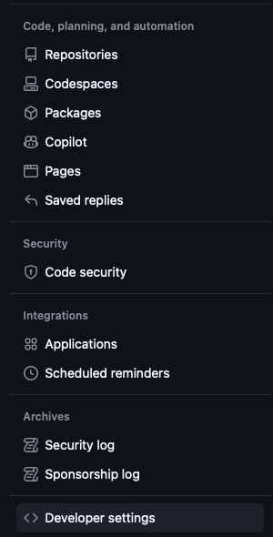
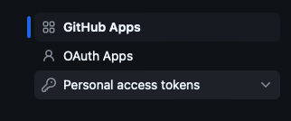

GitHub 환경 세팅
깃허브 토큰

Slide 23
Git과 GitHub 상호작용
기본 용어
origin : 원격저장소 경로에 붙는 깃 주소에 대한 별명
master : 깃 관리 기본 브랜치 이름
main : 2020년 부터 기본 브랜치를 master에서 main으로 변경

Slide 24
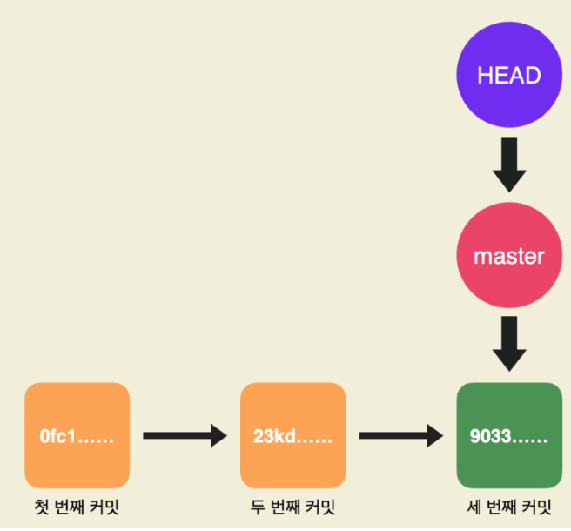
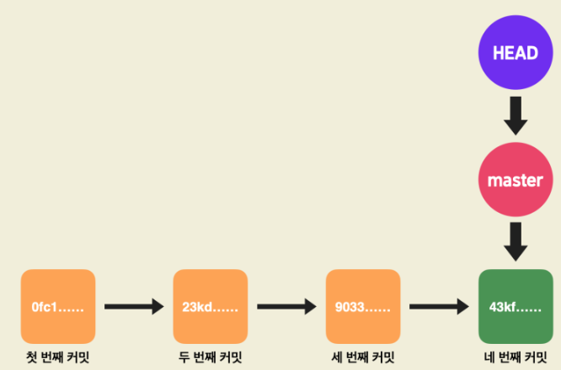
Git과 GitHub 상호작용
기본 용어
커밋: 프로젝트의 특정 시점(버전)을 저장
HEAD: 커밋 히스토리에서 사용자의 현재위치를 가리킴
commit 추가

Slide 25
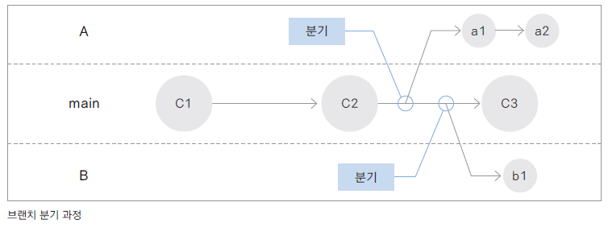
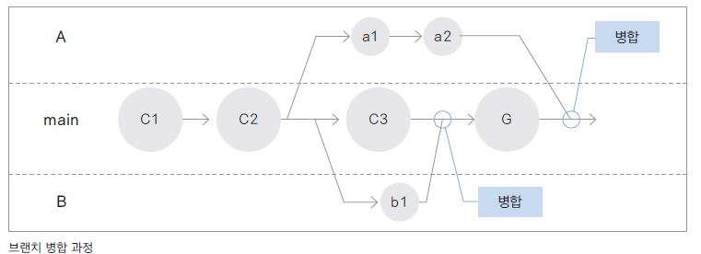
Git과 GitHub 상호작용
기본 용어
브랜치(branch) : 코드 관리 흐름을 분기하는 기능
분기(branching) : master 브랜치에서 새 브랜치 생성
병합(merge) : 새 브랜치 작업 내용을 다시 master 브랜치에 통합

Slide 26
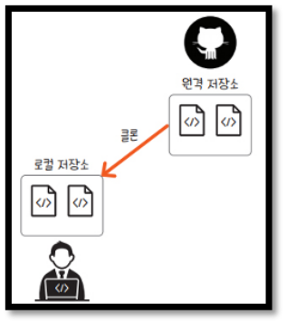
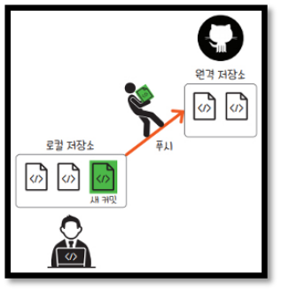
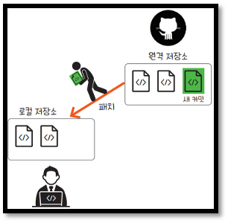
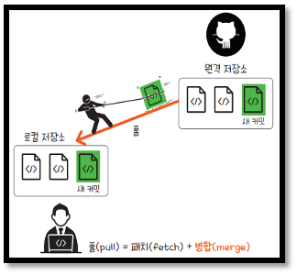
Git과 GitHub 상호작용
원격 저장소와의 상호작용
클론(clone)
푸시(push)
커밋(commit)
패치(fetch)
풀(pull)
원격 저장소에서 Local로 복제
Local의 변경사항을 push하기 전에 Local에 저장
Local의 변경사항을 원격저장소에 밀어 넣기
원격 저장소의 변경 사항들을 Local로 가져만 오기
원격 저장소의 변경 사항들을 Local로 가져와서 합치기

Slide 27
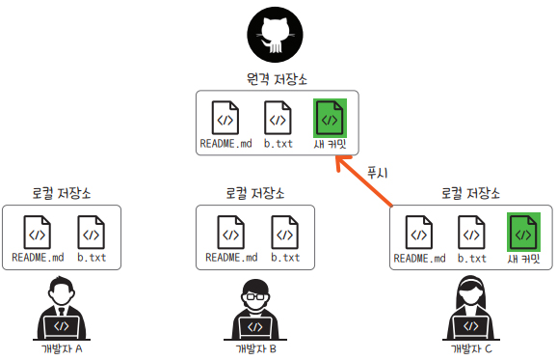
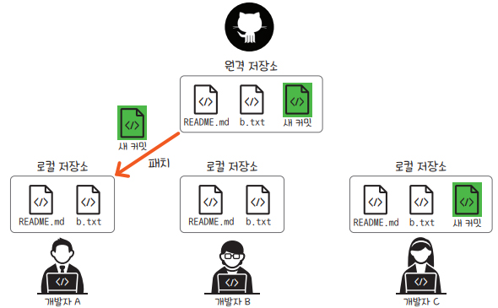
Git과 GitHub 상호작용
원격 저장소와의 상호작용

Slide 28
Git 기본 실습
저장소 만들기
작업할 디렉토리를 만들고(mkdir) 생성한 디렉토리로 이동(cd)
$ mkdir git-test
$ cd git-test
Git 저장소 초기화: 현재 디렉토리를 Git 저장소로 만들어 원하는 디렉토리를 기준으로 버전관리를 함
$ git init
Notes:
mkdir git-test
cd git-test
git init

Slide 29
Git 기본 실습
파일을 생성(touch), 추가(add)하고 커밋하기(commit)하기
파일을 만들고 Git에 등록하여 버전 관리
$ touch README.md
$ git status # 상태 확인
$ git add README.md # 파일 추가
$ git commit -m "first commit" # 커밋 작성
$ git log --oneline
Notes:
touch README.md
git status
git add README.md
git commit -m "first commit"

Slide 30
Git 기본 실습
파일 수정 및 커밋
파일 수정 후 add 및 commit
$ echo "My first Git practice" >> readme.txt
$ git add readme.txt
$ git commit -m "edit: first commit"
Notes:
echo "My first Git practice" >> readme.txt
git add readme.txt
git commit -m "edit: first commit"

Slide 31
Git 기본 실습
파일 수정 및 커밋
새 파일 생성 및 commit
$ echo "This is app.java" > app.java
$ git add app.java
$ git commit -m "add: app.java file"
Notes:
echo "This is app.java" > app.java
git add app.java
git commit -m "add: app.java file"

Slide 32
Git 기본 실습
커밋 기록 확인
한 줄로 요약된 커밋 히스토리 확인
$ git log --oneline
Notes:
git log --oneline

Slide 33
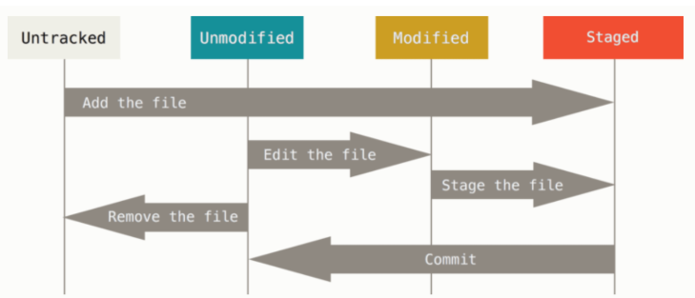
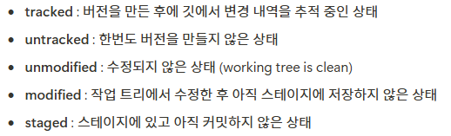
Git 기본 실습
상태 확인하기(status, diff, log)
파일 상태 확인하기(status) : 파일의 상태에 따라 Untracked와 Tracked로 분류
변경사항 확인하기(diff)
: 파일의 수정 ,삭제 비교가능
커밋(commit) 히스토리 조회하기(log)
: Staging Area에 있는 내용을
로컬 저장소(Repository)에 기록

Slide 34
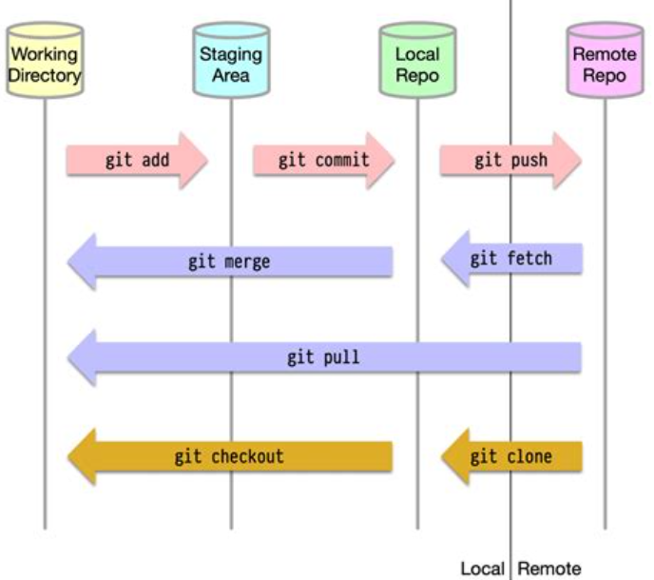
Git 기본 실습
Git의 전체 흐름
Working Directory: 작업 중인 디렉토리
Staging Area (Index) : 변경 내용 임시저장
Local Repository: 변경 저장하는 Local저장소
Remote Repository : 원격 저장소

Slide 35
Git 기본 실습
브랜치 생성, 이동, 병합하기
새 브랜치 생성하고 이동
$ git branch dev # dev 브랜치 생성
$ git switch dev # dev 브랜치로 이동
$ git checkout –b dev2 #dev생성후 이동
$ git branch --list

Slide 36
Git 기본 실습
브랜치 생성, 이동, 병합하기
브랜치에서 수정 및 커밋
$ echo "dev branch line" >> readme.txt
$ git add . #파일 전체 올리기
$ git commit -m "edit: add line in dev branch"
Notes:
echo "dev branch line" >> readme.txt
git add .
git commit -m "edit: add line in dev branch"

Slide 37
Git 기본 실습
브랜치 생성, 이동, 병합하기
main 브랜치로 돌아가 병합
$ git switch main # 메인 브랜치로 이동
$ git merge dev # 메인 브랜치에 dev 브랜치 병합
Notes:
git switch main
git merge dev

Slide 38
Git 기본 실습
파일 상태 확인과 변경사항 추적
파일 추가 및 변경
$ echo "Line A" >> fileA.txt
$ echo "Line B" >> fileB.txt
파일 상태와 변경사항 확인
$ git status # 추적/비추적 파일 현황 확인
$ git diff # 스테이징 전 변경 내용 확인 (commit후 변경하면 변경내용 비교)
Notes:
echo "Line A" >> fileA.txt
echo "Line B" >> fileB.txt
git status
git diff

Slide 39
Git 기본 실습
파일 상태 확인과 변경사항 추적
파일 스테이징과 커밋
$ git add fileA.txt
$ git commit -m "add: fileA.txt"
$ git add .
$ git commit -m "add: fileB.txt"
커밋 히스토리 그래프 보기
$ git log --oneline –graph
$ git log –pretty=oneline –graph
Notes:
git add fileA.txt
git commit -m "add: fileA.txt"
git add .
git commit -m "add: fileB.txt”
$ git log --oneline --graph
$ git log --pretty=oneline --graph

Slide 40
Git 기본 실습
브랜치 관리 심화
기능 브랜치 생성 및 이동
$ git checkout -b feature/login #checkout –b는 브랜치 생성과 이동을 동시에 수행
기능 완료 후 병합
$ git switch main
$ git merge feature/login
Notes:
git checkout -b feature/login
git switch main
git merge feature/login

Slide 41
Git 기본 실습
파일 삭제/복원
$ git rm fileA.txt
$ git commit -m "remove: fileA.txt”
$ git checkout HEAD~1 fileA.txt
Notes:
git rm fileA.txt
git commit -m "remove: fileA.txt”

Slide 42
Git 기본 실습
파일 복구
작업 디렉토리에서 변경된 파일을 원래 상태로 되돌림(stage에서 내림)
$ echo "추가된 내용" >> README.md
$ git status
$ git restore README.md
Staging된 파일을 unstage상태로 되돌리기
$ git add app.java
$ git status
Notes:
git restore fileA.txt
git checkout HEAD~1 fileA.txt

Slide 43
Git 기본 실습
Reset (커밋 되돌리기)
임시 파일 추가 및 커밋
$ echo "Temporary line" >> temp.txt
$ git add temp.txt
$ git commit -m "add: temp.txt"
$ git log --oneline
Notes:
echo "Temporary line" >> temp.txt
git add temp.txt
git commit -m "add: temp.txt"
git log --oneline

Slide 44
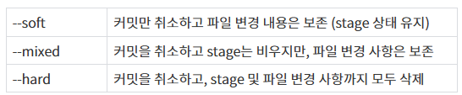
Git 기본 실습
Reset (커밋 되돌리기)
Reset 방식별 실습
# soft
$ git reset --soft HEAD~1
# mixed
$ git reset --mixed HEAD~1
# hard
$ git reset --hard HEAD~1
Notes:
# soft
git reset --soft HEAD~1
# mixed
git reset --mixed HEAD~1
# hard
git reset --hard HEAD~1

Slide 45
Git 기본 실습
Revert (기록을 남기면서 되돌리기)
$ echo "Revert me" > revert.txt
$ git add .
$ git commit -m "add: revert.txt"
$ git log --oneline
$ git revert HEAD
Notes:
echo "Revert me" > revert.txt
git add .
git commit -m "add: revert.txt"
git log --oneline
git revert HEAD

Slide 46
Git 기본 실습
Revert (기록을 남기면서 되돌리기)
특정 커밋 ID를 revert
git log --oneline
git revert <commit-id>
Notes:
git log --oneline
git revert <commit-id>

Slide 47




GitHub로 협업 실습하기
프로젝트 개요
역할
Scrum Master(계정 A)
Team Member(계정 B)
브랜치
1. master : 배포 가능한 퀄리티를 보증하는 브랜치(배포작업 예정 브랜치)
2. develop : 개발자들이 작업 내용을 통합하는 branch
3. featureA, featureB : 각각의 개발자가 독립적으로 작업하는 branch

Slide 48
GitHub로 협업 실습하기
사전 준비
Repository 생성하기 (ex: team-collab-demo)
Team Member(B) 초대하기
Scrum Master(계정 A)
local에서 최초 커밋 진행하기

Slide 49
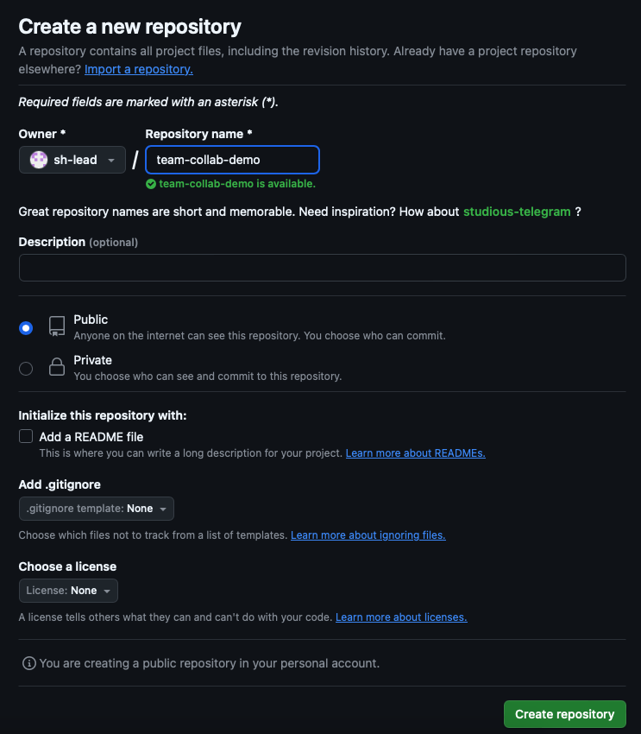
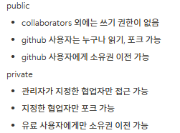
GitHub로 협업 실습하기
Repository 생성하기
Scrum Master(계정 A)

Slide 50
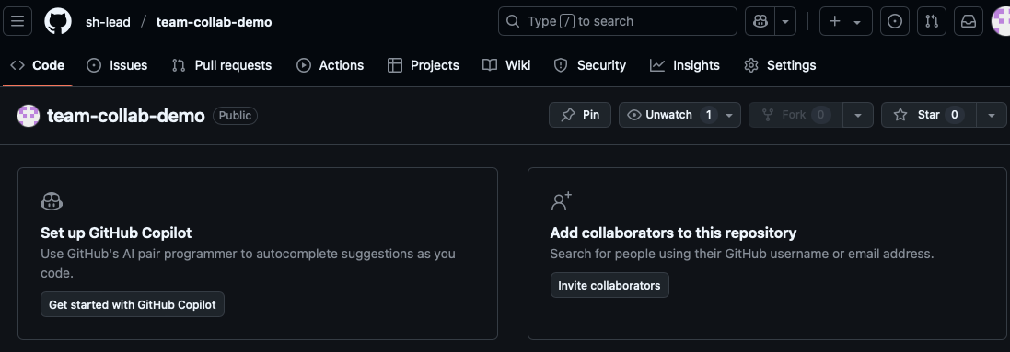
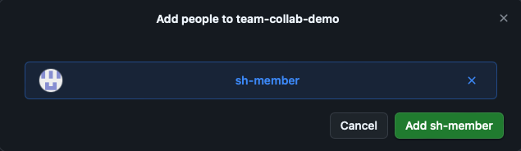
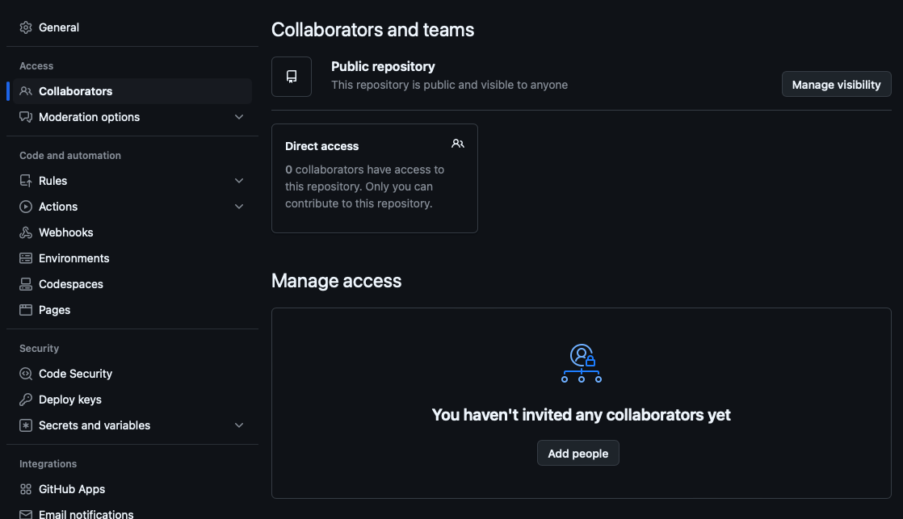
GitHub로 협업 실습하기
Team Member(B) 초대하기
1
3
2
Scrum Master(계정 A)

Slide 51
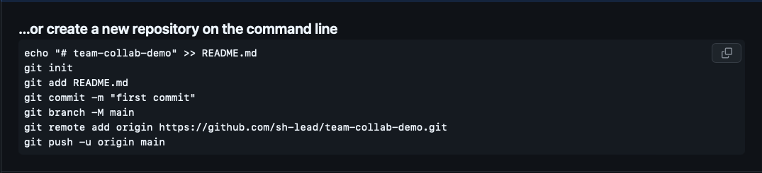
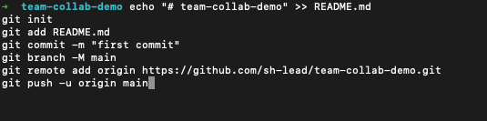
GitHub로 협업 실습하기
local에서 최초 커밋 진행하기
1
team-collab-demo 폴더 만들기
폴더에서 새로운 터미널 열기
2
Scrum Master(계정 A)
3

Slide 52
GitHub로 협업 실습하기
브랜치 전략 세팅
develop 브랜치 생성 후 Push
Default branch 설정 변경 (main -> develop)
Scrum Master(계정 A)

Slide 53
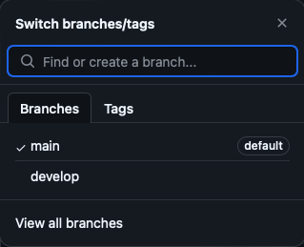
GitHub로 협업 실습하기
develop 브랜치 생성 후 Push
Scrum Master(계정 A)
-u 또는 --set-upstream 옵션이란?
로컬 브랜치(master)와 원격 브랜치(origin/master)를 연결(tracking)해주는 역할.
이후에는 간단히 git push 또는 git pull만 입력해도 원격 브랜치와 동기화 가능하다.
Notes:
git branch develop
git push --set-upstream origin develop
git checkout develop

Slide 54
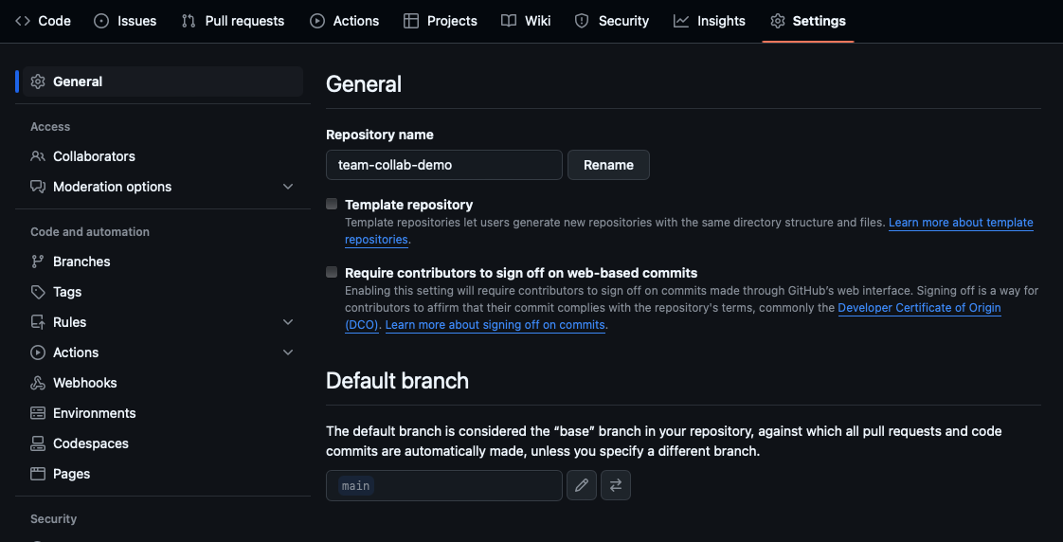
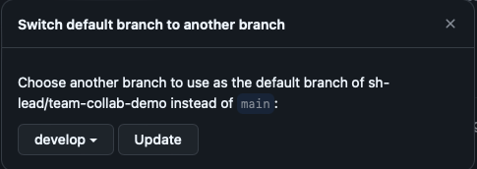
GitHub로 협업 실습하기
Default branch 설정 변경
settings > General > Default branch > develop 선택
1
2
Scrum Master(계정 A)
Notes:
settings > General > Default branch > develop 선택

Slide 55
GitHub로 협업 실습하기
사전 준비
GitHub 초대 수락
Repository 클론 (로컬로 복제)
Team Member(계정 B)

Slide 56
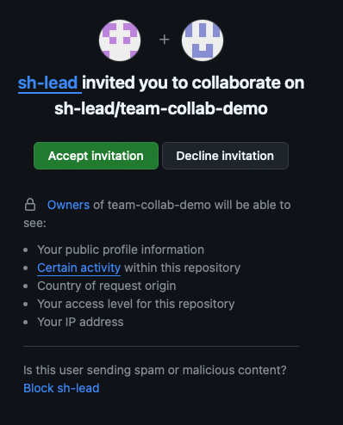
GitHub로 협업 실습하기
GitHub 초대 수락
Team Member(계정 B)

Slide 57
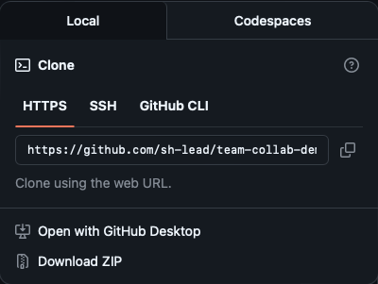
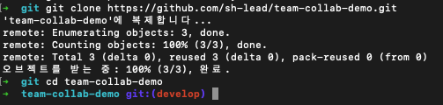
GitHub로 협업 실습하기
Repository 클론
Team Member(계정 B)
Notes:
git clone [복사한 URL]

Slide 58
GitHub로 협업 실습하기
GitHub Project 보드 사용하기
GitHub 저장소 > Projects 탭 > "New Project" 클릭
템플릿 선택 후 이름 입력 (ex: Team Sprint Board)
Scrum Master(계정 A)
“Create project” 클릭해 프로젝트 생성

Slide 59
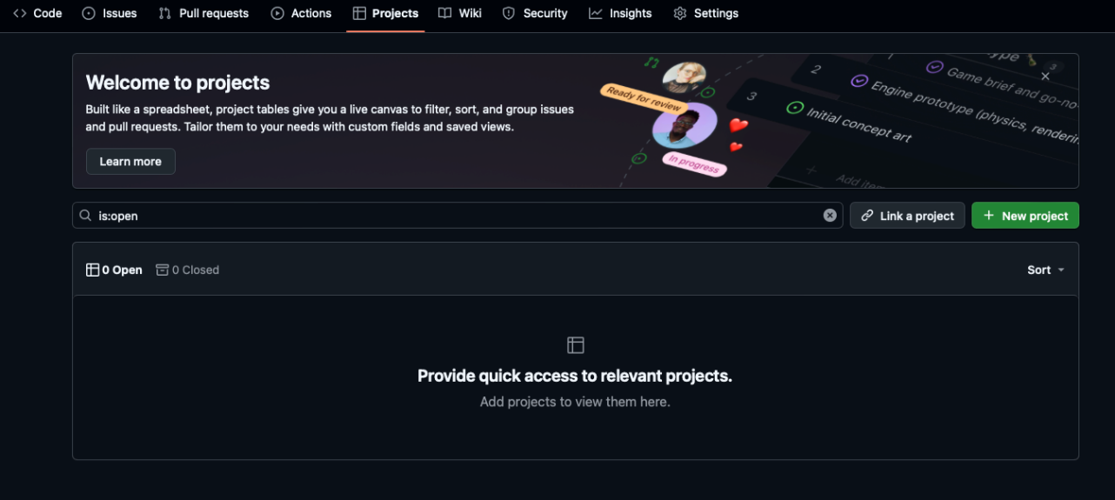
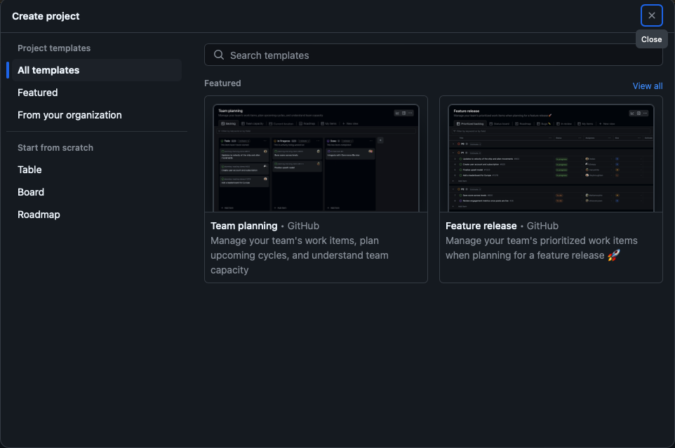
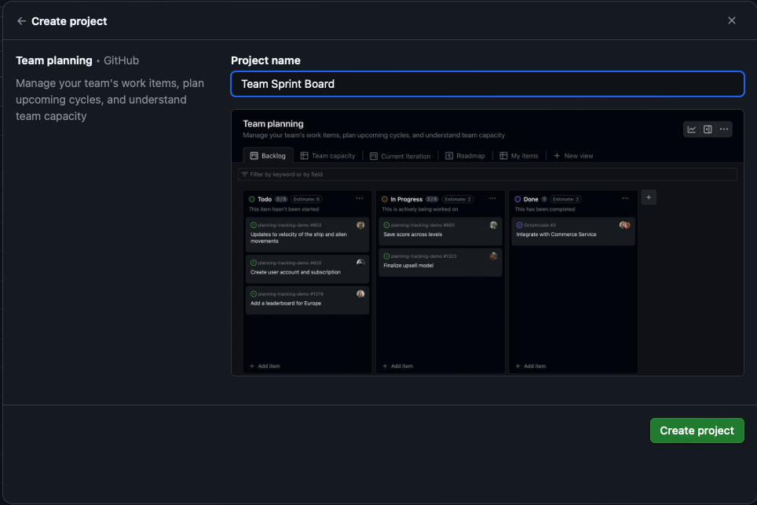
GitHub로 협업 실습하기
프로젝트 생성
1
2
3
Scrum Master(계정 A)

Slide 60
GitHub로 협업 실습하기
GitHub Issues 생성 및 관리
"Issues" 탭 > "New Issue" 버튼 클릭
제목 작성 (ex: Feature A, Feature B)
내용 작성 (해당 기능 설명)
Scrum Master(계정 A)
담당자(Assignees) 지정, Labels 추가
생성한 Issue를 Project 보드(ex: Team Sprint Board)에 연결

Slide 61
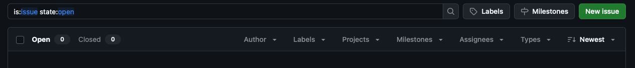
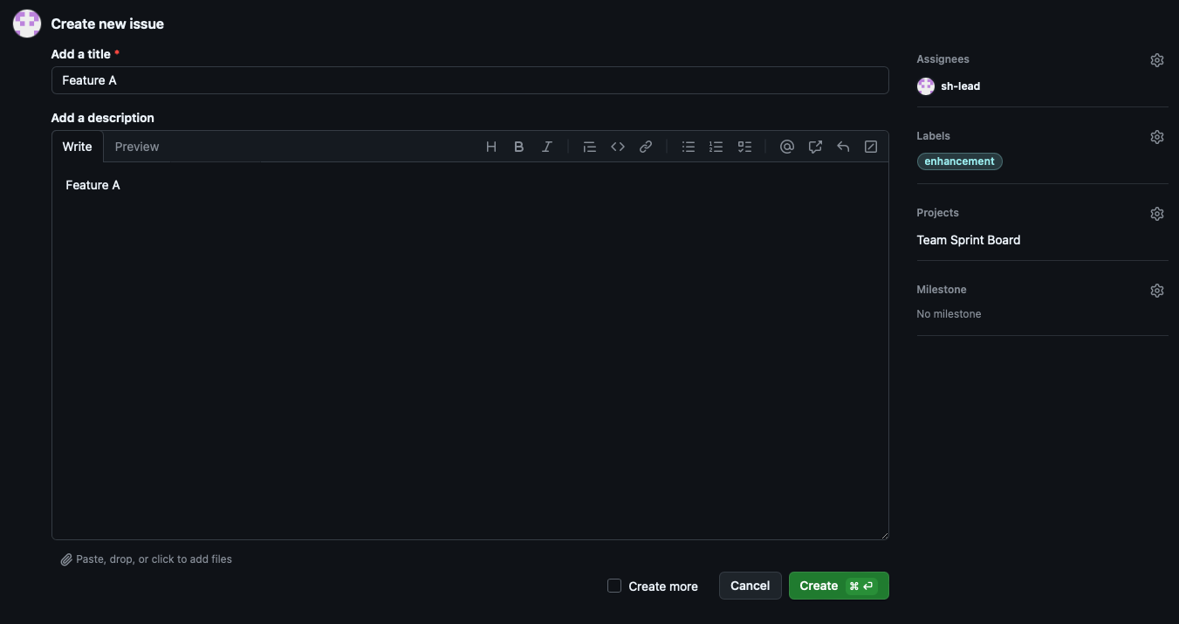
GitHub로 협업 실습하기
Issues 생성
1
2
Scrum Master(계정 A)
3
4
project에서 이슈들이 No status에 배치되어 있는 것을 확인하고 필요에 따라 옮기기

Slide 62
GitHub로 협업 실습하기
브랜치 전략 세팅
각자 로컬에서 featureA, featureB 브랜치 생성
Scrum Master(계정 A)
feature 브랜치에서 독립적으로 개발 시작
Team Member(계정 B)

Slide 63
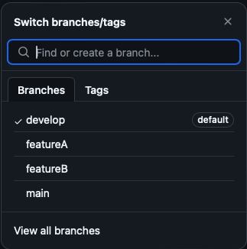
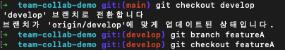
GitHub로 협업 실습하기
브랜치 전략 세팅
Scrum Master(계정 A)
Team Member(계정 B)
Notes:
#Scrum Master(계정 A) git branch featureA
git push --set-upstream origin featureA
#Team Member(계정 B)
git branch featureB
git push --set-upstream origin featureB

Slide 64
GitHub로 협업 실습하기
Pull Request 만들기
featureB 브랜치에서 작업 후 add, commit, push
GitHub에서 Pull Request(PR) 생성 ➔ develop 브랜치로 요청
Team Member(계정 B)
Reviewer로 Scrum Master 지정

Slide 65
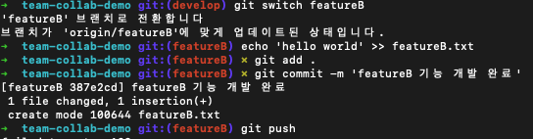
GitHub로 협업 실습하기
featureB 브랜치에서 작업 후 add, commit, push
Team Member(계정 B)
Notes:
git switch featureB
echo 'hello world' >> featureB.txt
git add .
git commit -m 'featureB 기능 개발 완료’
git push

Slide 66



GitHub로 협업 실습하기
GitHub에서 Pull Request(PR) 생성
1
2
Team Member(계정 B)
3

Slide 67
GitHub로 협업 실습하기
PR 리뷰 및 승인
PR 페이지 > File Changes > Review Changes > Approve 클릭
Scrum Master(계정 A)

Slide 68


GitHub로 협업 실습하기
PR 리뷰 및 승인
1
Scrum Master(계정 A)
2

Slide 69
GitHub로 협업 실습하기
PR Merge
리뷰 승인되면 “Merge pull request” 버튼 클릭
Team Member(계정 B)

Slide 70


GitHub로 협업 실습하기
Merge pull request
Team Member(계정 B)

Slide 71
GitHub로 협업 실습하기
branch 삭제
Delete branch 버튼 클릭 → 원격의 feature 브랜치 삭제됨 (권장)
로컬에서도 삭제하려면:
$ git branch –D featureA
Team Member(계정 B)

Slide 72


GitHub로 협업 실습하기
branch 삭제
1
2
Team Member(계정 B)
Notes:
git branch -D featureB

Slide 73
GitHub로 협업 실습하기
충돌(Conflict) 해결
같은 파일에서 서로 다른 변경 후 PR 생성 -> 충돌 발생
Scrum Master(계정 A)
PR 리뷰 중 충돌 확인
GitHub 웹 Resolve Conflict 기능 또는 로컬에서 수동 해결 후 Merge
Team Member(계정 B)

Slide 74

GitHub로 협업 실습하기
같은 파일에서 서로 다른 변경 후 PR 생성 -> 충돌 발생
PR 리뷰 후 merge
Scrum Master(계정 A)
Notes:
# Scrum Master (계정 A)
git branch conf1
git checkout conf1
echo "Project Alpha" > README.md
git add .
git commit -m "docs: update README.md"
git push --set-upstream origin conf1

Slide 75



GitHub로 협업 실습하기
PR 리뷰 중 충돌 확인
Team Member(계정 B)
Notes:
#Team Member(계정 B)
git branch conf2
git checkout conf2
echo "Project Beta" >> README.md
git add .
git commit -m "docs: update README for login feature"
git push --set-upstream origin conf2

Slide 76



GitHub로 협업 실습하기
GitHub 웹 Resolve Conflict 기능
Team Member(계정 B)

Slide 77
GitHub로 협업 실습하기
최종 Merge
develop ➔ master로 Pull Request 생성
코드 리뷰 후 master로 Merge
Scrum Master(계정 A)

Slide 78
Eclipse Git 연동 방법
자바 프로젝트 깃에 올리기
.gitignore 파일 만들기
$ git init
$ git add .
$ git commit –m “java project first commit ”
$ git remote add origin https://github.com/JeoungJin/edu_java.git
$ git push origin main

Slide 79
Eclipse Git 연동 방법
gitignore 설정
개발 시 소스코드 외에 다른 로그파일, 컴파일 파일, IDE 설명 파일, 운영 체제 파일 등이 생성되는 데 협업 시 팀원마다 이 해당 파일들이 서로 다를 수 있기 때문에 충돌을 야기할 수 있다.
gitignore는 이 파일들은 git에서 관리하지 않게끔 설정해 주는 역할을 한다.
gitignore을 손쉽게 생성해주는 사이트: https://www.toptal.com/developers/gitignore
Notes:
https://www.toptal.com/developers/gitignore

Slide 80


Eclipse Git 연동 방법
실습 폴더 생성

Slide 81


Eclipse Git 연동 방법
깃허브 Repository clone

Slide 82



Eclipse Git 연동 방법
깃허브 Repository clone

Slide 83

Eclipse Git 연동 방법
Project > Team > Share Project
지역 저장 Repository 선택

Slide 84



Eclipse Git 연동 방법
.gitignore 파일 수정

Slide 85


Eclipse Git 연동 방법
변경사항 > stage 올리기 > commit

Slide 86


Eclipse Git 연동 방법
github 저장소에서 내려받기

Slide 87


Eclipse Git 연동 방법
github 저장소에서 내려받기

Slide 88


Eclipse Git 연동 방법
github 저장소에서 내려받기

Slide 89
Eclipse Git 연동 방법
pull과 push
pull project 선택 > 마우스 R 버튼 > Team > pull…
push 내려받기한 local에서 수정 후 staged change > commit > push

Slide 90


Eclipse Git 연동 방법
Branch생성 (우클릭 > team > switch to > new branch)

Slide 91



Eclipse Git 연동 방법
Branch생성 (우클릭 > team > switch to > new branch)
1
2
3
4

Slide 92


Eclipse Git 연동 방법
Main에서 pull ( 우클릭 > team > pull )

Slide 93

Eclipse Git 연동 방법
충돌 만들기 – 같은 파일 수정 main 브랜치, branch a 브랜치

Slide 94




Eclipse Git 연동 방법
충돌 – main에 다른 branch merge

Slide 95


팀 협업과제
팀장1명 + 팀원3명

Slide 96

팀 협업과제
팀장1명 + 팀원3명
Git 협업 흐름
팀장이 저장소 생성 & 초기 설정 Push
팀원들이 각각 git clone
이슈 기반으로 브랜치 생성
작업 후 Pull Request 요청
팀장이 Merge
develop ->main 브랜치로 최종 반영
Notes:
public class FrontController {
public static void main(String[] args) {
new FrontController().process();
}
public void process() {
Scanner sc = new Scanner(System.in);
while(true) {
System.out.println("1. 글작성 | 2. 목록조회 | 3. 글상세조회 | 0. 종료");
int menu = Integer.parseInt(sc.nextLine());
Controller controller = null;
switch(menu) {
case 1: controller = new WriteController(); break;
case 2: controller = new ListController(); break;
case 3: controller = new DetailController(); break;
case 0: System.exit(0);
}
if(controller != null) {
controller.execute(sc);
}
}
}
}
public interface Controller {
void execute(Scanner sc);
}
WriteController → 글쓰기
ListController → 글 목록 조회
DetailController → 글 상세 조회, 수정, 삭제 기능 포함
public class Board {
private int id;
private String title;
private String content;
private String writer;
private Timestamp createdDate;
// getter, setter
}
public class BoardDAO {
// insert, selectList, selectOne, update, delete 메소드 구현
}

Slide 97


팀 협업과제
PR 리뷰 체크리스트 가이드 (팀장/리뷰어용)

Slide 98

팀 협업과제
PR 예시

Slide 99

개발자를 위한 AI

Slide 100


생성형 AI
생성형 AI란?
글, 그림, 음악, 영상 등의 콘텐츠들의 패턴을 학습 후 추천 결과로 새로운 콘텐츠를 만들어내는 인공지능 기술이다.

Slide 101

생성형 AI 종류
종류 | 설명
chatGPT | Generative Pretrained Transformer OpenAI사에서 개발한 인공지능 채팅 서비스
Gemini | 구글개발, 이용자의 목소리나 이용자가 제시하는 사진과 영상을 이해하고, 필요한 답을 제공
character.ai | 역사적 인물이나 영화 등장인물 등을 만들어 대화할 수 있는 AI 챗봇으로 미국 젊은층에서 인기
liner | 역사적 인물이나 영화 등장인물 등을 만들어 대화할 수 있는 AI 챗봇으로 미국 젊은층에서 인기
claude | 아마존, 구글이 투자한 앤스러픽 개발
Midjourney | 이미지 생성 AI

Slide 102
AI 도구
유용한 AI도구 모음
PPT 생성 | Gamma – AI를 활용한 프로젠테이션 제작 도구
영상 만들기 | Vidnoz AI – AI 기반 자동 영상 생성
작곡 AI | Suno – AI가 음악을 작곡하고 생성
유튜브/PDF/사이트 요약 | Lilys AI - 유튜브 영상, PDF, 웹사이트 내용을 빠르게 요약
논문 검색 및 요약 | Typeset – 논문 검색 후 PDF 다운로드 및 릴스 스타일 요약 제공
이미지 생성 | Leonardo AI – 고품질 AI 이미지 생성
동영상 생성 | Invideo AI – 텍슽츠 기반 AI 영상 제작
검색 기반 AI | Perplexity AI – AI 기반 검색 및 답변 생성
도표 생성 | Napkin AI – AI를 활용한 자동 도표 생성

Slide 103

AI 도구
개발자 직군 AI도구 개요
개발자가 더 효율적으로 작업할 수 있도록 돕는 소프트웨어 및 기술이다.
자동완성, 디버깅, 최적화, 문서화 등에서 활용된다.
개발 속도 향상: 반복적인 코딩 작업을 줄여 생산성을 높인다.
코드 품질 개선: AI 기반 분석을 통해 최적화된 코드를 작성할 수 있다.
학습 및 지원: AI가 문법 및 라이브러리를 추천하여 학습을 돕는다.
협업 강화: 코드 리뷰 및 문서화를 자동화하여 협업 환경을 개선한다.

Slide 104
AI 도구
주요 AI도구
도구명 | 기능
GitHub Copilot | 코드 자동완성, 코드생성
ChatGPT | 코드설명, 디버깅 지원, 학습도우미
Tabnine | AI기반 코드 자동 완성
Codeium | 무료 AI 코드 도우미

Slide 105
AI 도구
활용 사례
코드 자동생성: 간단한 함수, 복잡한 알고리즘, 특정 프레임워크 기반 코드 템플릿 지원
디버깅 지원: 오류 감지 해결방법 제안 , 오류 메시지를 입력하면 해결 방법 추천
코드 리팩토링: 코드 품질 향상을 위한 개선안 제안, 중복 코드 제거 및 모듈화 지원
코드분석 및 리뷰: 코드 스타일개선, 성능 최적화 방안 제안
디자인 패턴 적용
개발 문서 자동화
DB설계 지원

Slide 106
AI 도구의 한계와 고려사항
AI도구의 한계점
AI도구 활용시 고려사항
정확성 문제 : AI생성 코드가 항상 정확한 것은 아님
AI가 제공하는 코드의 정확성을 검토해야 함
보안위험 : 학습된 데이터에 따라 보안 취약점이 포함될 가능성
보안이 중요한 프로젝트에서는 AI 코드 사용 시 추가 점검 필요
창의적 문제 해결 부족 : 기존 패턴에 기반한 코드만 생성가능
AI를 맹신하지 말고, 개발자의 판단이 항상 중요함
프롬프트의 의존성: 입력된 요청의 품질에 따라 결과가 달라짐
개발자는 본인이 작성한 코드에 책임을 져야함

Slide 107

프롬프트 엔지니어링
프롬프트 엔지니어링이란?
AI 모델과의 상호작용을 최적화하기 위해 프롬프트
(질문이나 명령어)를 설계하는 기술이다.
프롬프트 엔지니어링 가이드 https://www.promptingguide.ai/kr

Slide 108

프롬프트 엔지니어링
효과적인 프롬프트 작성법
명확하고 구체적인 질문
AI 모델이 이해하기 쉽도록 명확하고 구체적인 질문을 작성한다.
예를 들어, "날씨가 어떤가요?"보다는 "오늘 서울의 날씨는 어떤가요?"가 더 좋다.
컨텍스트 제공
질문에 필요한 배경 정보를 제공하여 AI 모델이 더 정확한 응답을 할 수 있도록 한다.
예를 들어, 이 코드를 개선해 주세요＂보다는 ＂이 Java 코드를 최적화해 주세요＂가 더 효과적이다.

Slide 109
프롬프트 엔지니어링
효과적인 프롬프트 작성법
예시 제공
원하는 응답 형식을 예시로 제공하여 AI 모델이 더 정확하게 응답할 수 있도록 한다. 예를 들어, ＂이 문장을 번역해 주세요＂보다는 “ ‘안녕’을 영어로 번역해 주세요: 가 더 좋다.
단계별 지시
복잡한 작업을 단계별로 나누어 지시하면 AI 모델이 더 쉽게 이해하고 수행할 수 있다. 예를 들어, "웹사이트를 만들어 주세요"보다는 "1. HTML 파일 생성해주세요. 2. CSS 파일을 추가해 주세요. 3. JavaScript 파일을 추가해 주세요"가 더 효과적이다.
피드백 제공
AI 모델의 응답에 대해 피드백을 제공하여 모델이 더 나은 응답을 할 수 있도록 돕는다. 예를 들어, ＂이 응답은 좋지만, 더 구체적인 예시를 추가해 주세요＂와 같은 피드백을 제공한다.

Slide 110


GitHub Copilot 실습
GitHub Copilot이란?
OpenAI Codex기반의 AI코드 도우미
코드 자동 완성 : 개발자가 작성 중인 코드의 다음 줄을 예측하여 자동 완성
코드 생성 : 자연어로 설명을 하면 해당 파일, 함수 등을 생성
리팩토링 지원 : 더 나은 코드 구조를 추천

Slide 111




GitHub Copilot 실습
환경 설정
1. Visual Studio Code 다운로드
2. 확장
Extension Pack for Java
GitHub Copilot

Slide 112


GitHub Copilot 실습
Github copilot 기본기능
인라인 쳇 : ctrl +i
챗뷰 : ctrl + alt + i
퀵챗 : ctrl + shift : i
주석기반 코드 생성

Slide 113

GitHub Copilot 실습
주석을 활용한 코드생성

Slide 114




GitHub Copilot 실습
주석을 활용한 코드생성

Slide 115


GitHub Copilot 실습
주석을 활용한 코드생성

Slide 116


GitHub Copilot 실습
챗뷰에서 사용가능한 @명령어 목록

Slide 117

GitHub Copilot 실습
@명령어 사용하기

Slide 118

GitHub Copilot 실습
선택코드 설명 (선택 > Rbutton > Copilot > 편집기 인라인 채팅

Slide 119




GitHub Copilot 실습
선택코드 설명 (Terminal 오류메시지 설명)

Slide 120


GitHub Copilot 실습
정규식 생성

Slide 121



GitHub Copilot 실습
단위테스트 - 환경설정
Maven project 생성
(Maven create from archetype)
maven-archetype-quickstart 선택
1.4버젼 선택
Groupid, 프로젝트이름 입력
pom.xml수정

Slide 122

GitHub Copilot 실습
Spring Legacy Project의 Testcase생성과 디버깅

Slide 123

GitHub Copilot 실습
Spring Legacy Project의 Testcase생성과 디버깅

Slide 124

GitHub Copilot 실습
Spring Legacy Project의 Testcase생성과 디버깅

Slide 125

클린코드 원칙

Slide 126



클린코드의 원칙
DRY(Don't Repeat Yourself)
의미: 중복을 피하라는 원칙이다. 동일한 코드를 여러 곳에 반복해서 작성하지 말고, 재사용 가능한 함수나 모듈로 분리한다.
예시: 동일한 로직을 여러 곳에서 사용해야 한다면, 그 로직을 함수로 만들어서 호출한다.
STEP 4
MIRICANVAS_ITEM_COPY_KEY
의미: 코드를 단순하게 유지하라는 원칙이다. 복잡한 로직이나 구조를 피하고, 가능한 한 간단하게 작성한다.
예시: 불필요한 복잡성을 피하고, 간단한 조건문과 루프를 사용하여 코드를 작성한다.
YAGNI (You Aren’t Gonna Need It)
의미: 필요하지 않은 기능을 미리 구현하지 말라는 원칙이다. 현재 요구사항에 집중하고, 미래의 가능성을 대비한 코드를 작성하지 않는다.
예시: 현재 프로젝트에서 필요하지 않은 기능을 미리 구현하지 않고, 실제로 필요할 때 추가한다.

Slide 127

클린코드의 원칙
DRY(Don't Repeat Yourself) 예시
STEP 4

Slide 128

클린코드의 원칙
KISS (Keep It Simple, Stupid) 예시
코드를 단순하게 유지하여 가독성과 유지보수성을 높이는 것을 목표이다.
STEP 4

Slide 129

클린코드의 원칙
YAGNI (You Aren’t Gonna Need It) 예시
YAGNI 원칙은 필요하지 않은 기능을 미리 구현하지 말고, 현재 요구사항에 집중하는 것을 목표로 한다.
STEP 4

